Slide 1
第6课 多少钱一斤
Dì-liù kè duōshao qián yì jīn
2
山东大学

Slide 2
生词
这儿 zhèr Pr here
种 zhǒnɡ M kinds of
好吃 hǎochī A tasty
红 hónɡ A red
甜 tián A sweet
多少 duōshao QPr how many/how much
钱 qián N money
斤 jīn M half kilo
块 kuài M yuan
便宜 piányi A cheap
绿 lǜ A green
毛 máo M ten cents
语法
“的”字短语 The “的” phrases
疑问代词：多少 The question pronoun “多少”
钱的表达法 The expression of money
名词谓语句 Nominal-predicate sentences

Slide 3
生词
WORDS

Slide 4
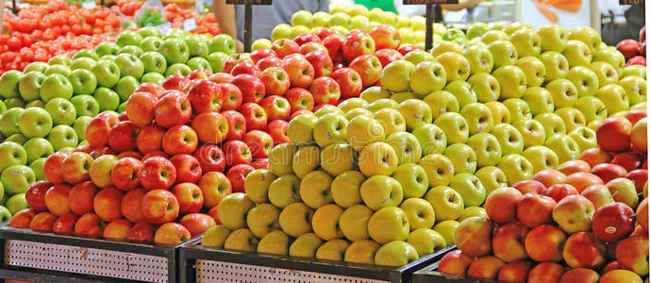
这儿
Pron
这儿是山东大学。
这儿的苹果真多。
这儿 = 这里
这个周末我去北京，那儿/那里有很多朋友。

Slide 5
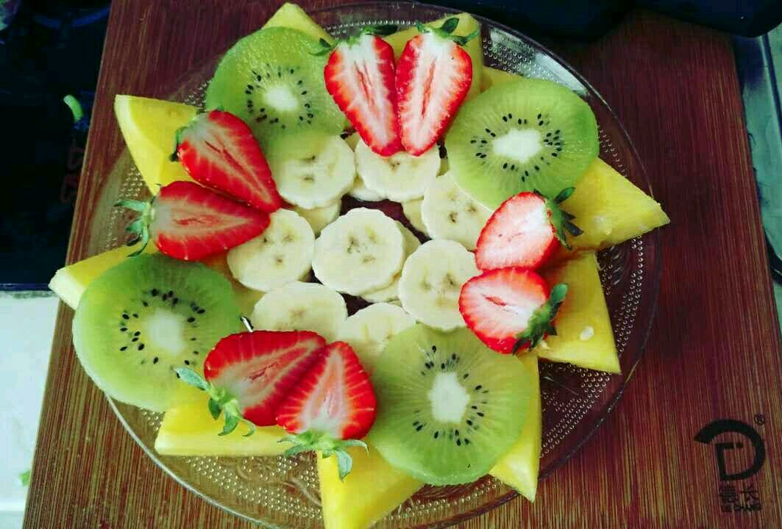
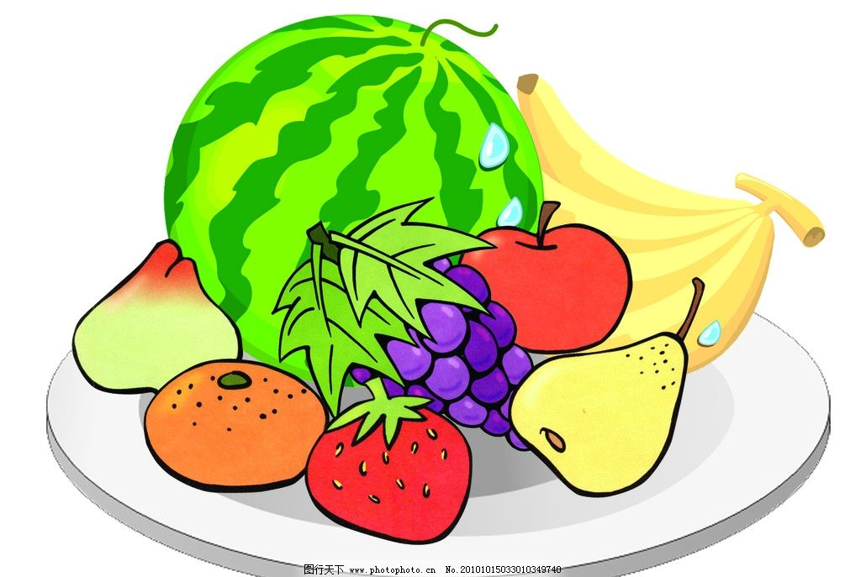
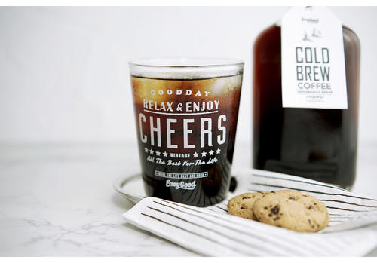
种
M
四种水果
你喜欢吃哪种水果？
你喜欢喝这种咖啡吗？

Slide 6
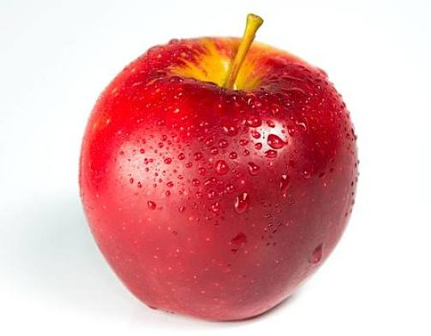
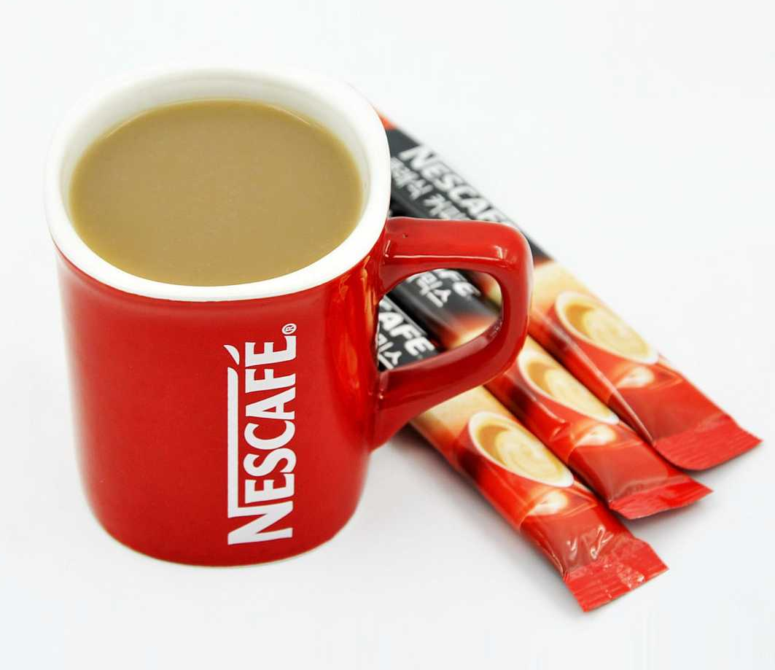
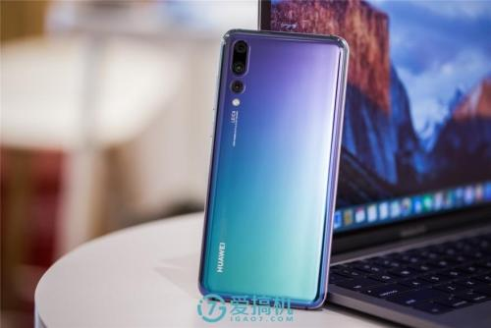
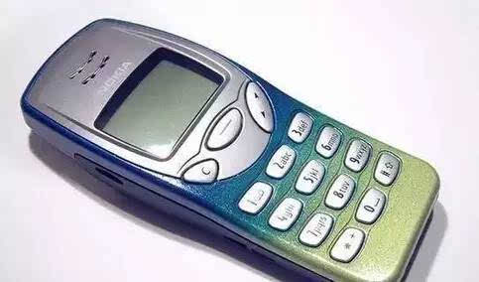
好吃
好 + 一个字的V = Adj
Adj
好吃
好喝
好看
好用
好玩
这种红苹果很好吃。
这种咖啡好喝吗？
他的手机很好看。
这个手机不好用。
上海很好玩儿！

Slide 7
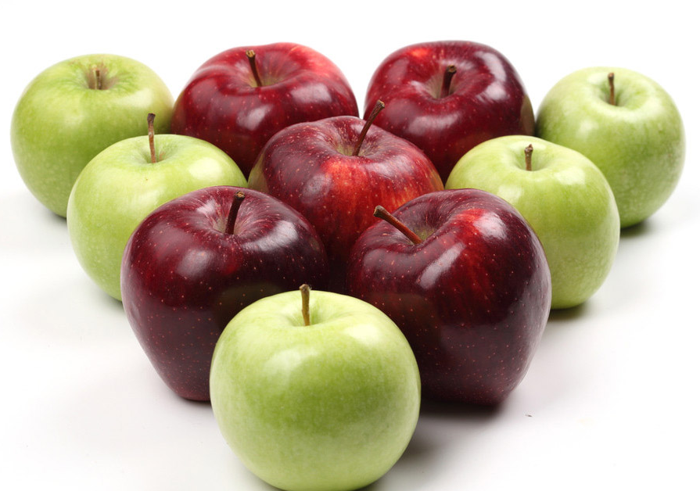
红
绿
Adj
Adj
红色
红苹果 绿苹果
绿色
黑色

Slide 8
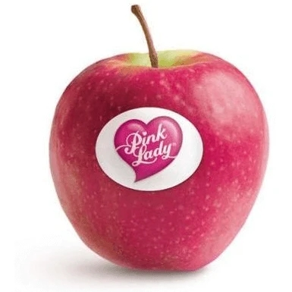
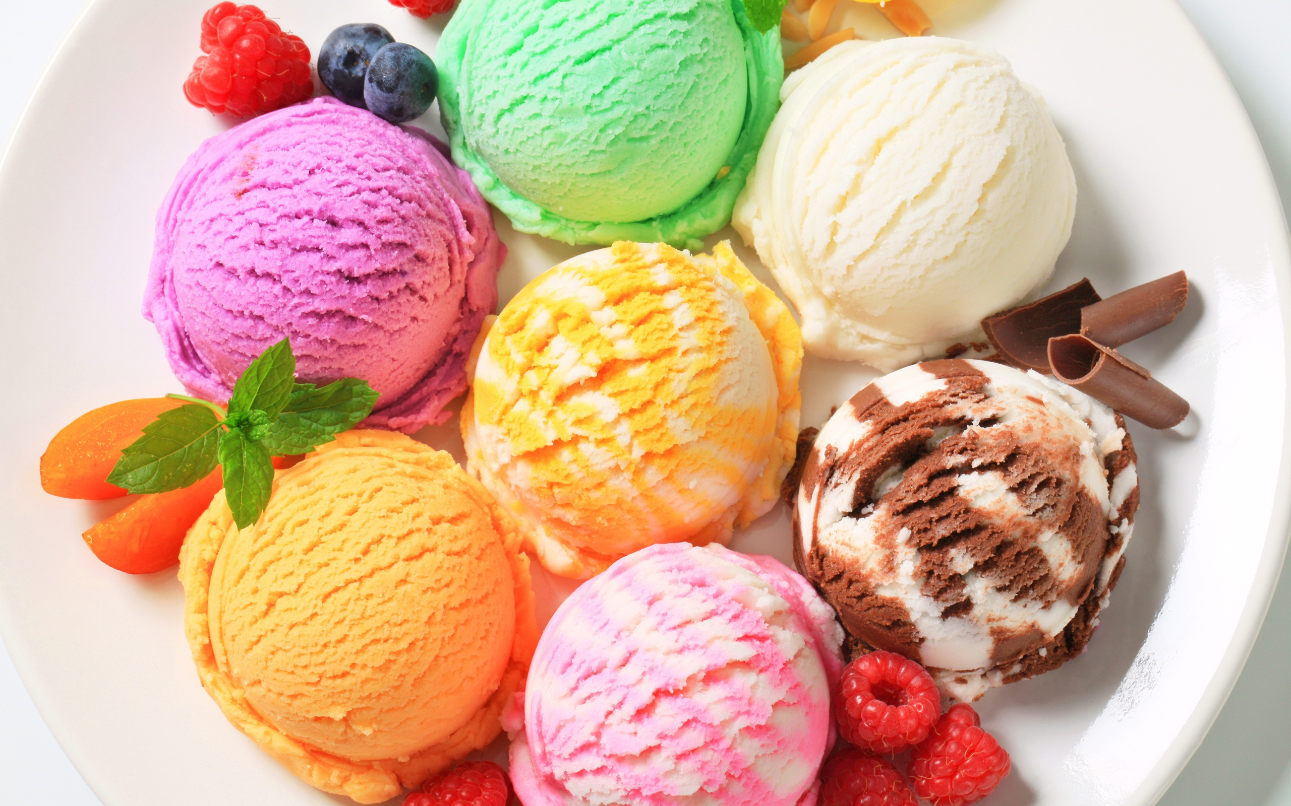
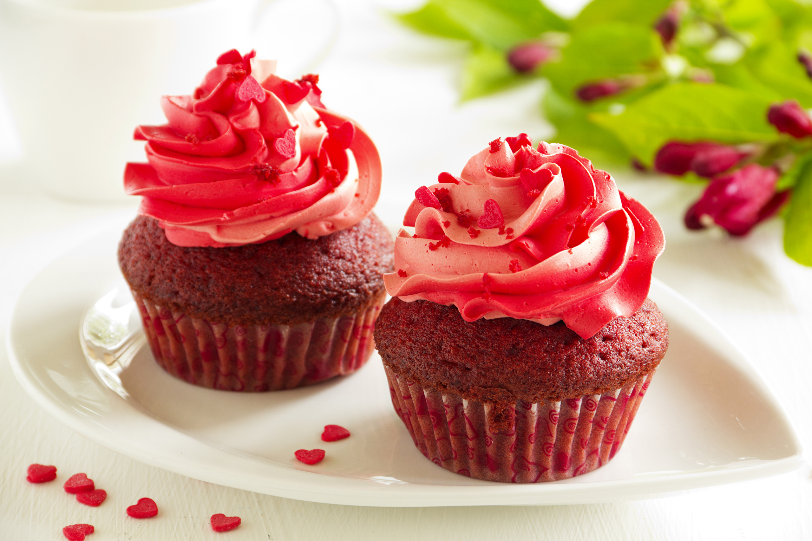
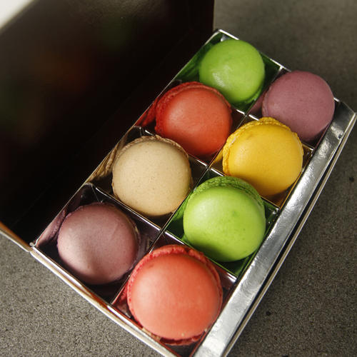
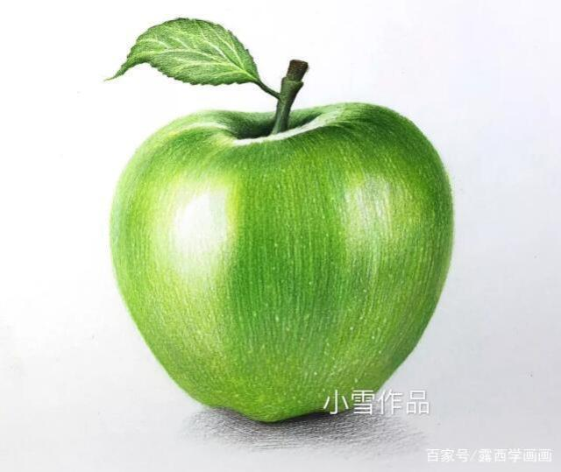
甜
Adj
这种红苹果很甜。
这种绿苹果不太甜。
我喜欢吃甜的东西。

Slide 9
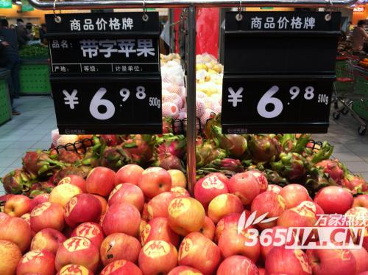
斤
M
gōngjīn
一斤苹果
两斤= 1 kg
公斤

Slide 10
便宜
Adj
绿苹果很便宜。
我买便宜的苹果。
中国的水果便宜吗？
10 RMB / 斤
8 RMB / 斤

Slide 11
语法
GRAMMAR

Slide 12
“的”字短语 The “的”phrases
Pr/N/Adj/V + 的
这本书是我的书，不是你的书。
→ 这本书是我的，不是你的。
这张照片是李白的照片。
→ 这张照片是李白的。

Slide 13
“的”字短语 The “的”phrases
Pr/N/Adj/V + 的
这种苹果太贵了，我买便宜的。
他不喜欢吃甜的。
李白想去超市买点儿吃的。

Slide 14
疑问代词：多少 The question pronoun “多少”
多少
几
＞10
你们班有多少（个）学生？
你的手机里有多少（张）照片？
山东大学有多少（名）留学生？
＜10
你家有几口人？
你有几本汉语书？

Slide 15
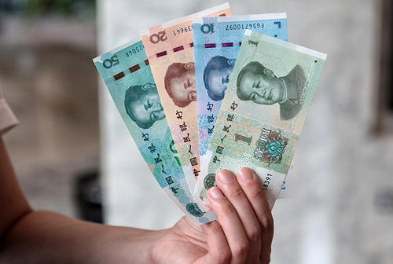
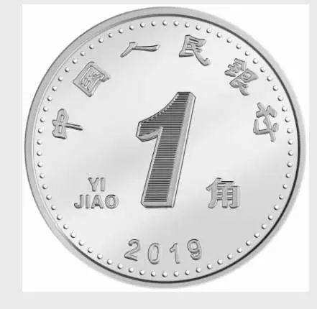
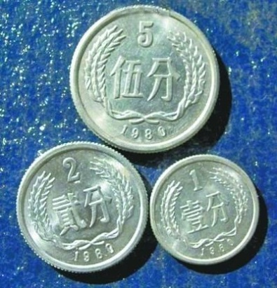
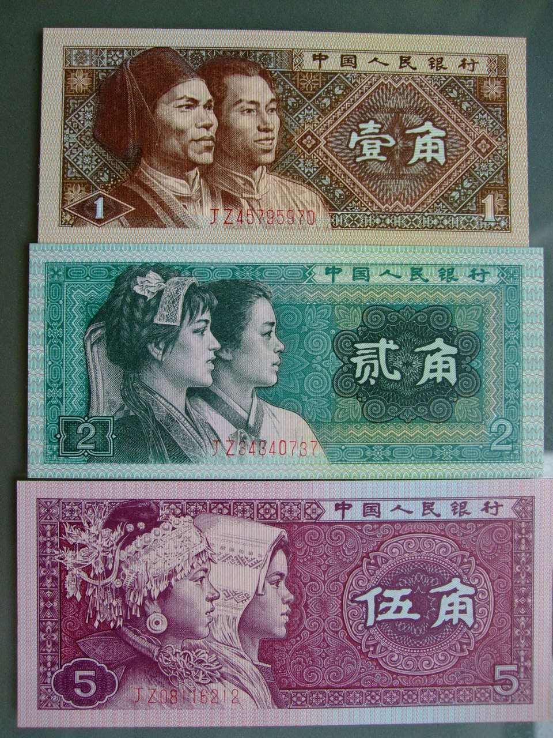
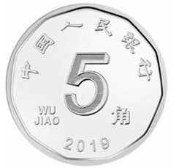
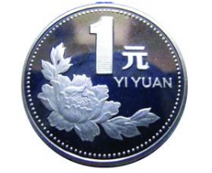
rén mín bì
钱的表达法 The expression of money
人民币
yuán
元
kuài
块
jiǎo
角
máo
毛
fēn
分

Slide 16
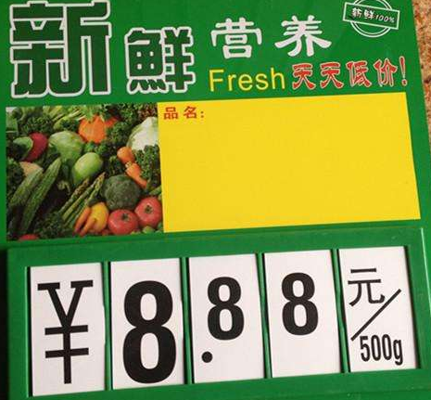
kuài
块
máo
毛
fēn
分
kuài
块
máo
毛
八块八毛八分钱
八块八毛八分
八块八毛八
八块八十八分×
二十六块九毛钱
二十六块九毛
二十六块九

Slide 17
A：苹果多少钱一斤?
B: 苹果六块九毛八一斤。

Slide 18
名词谓语句 Nominal predicate sentences
现在 两点半。
一斤苹果 八块九毛九。
今天 星期二。
今天不是 星期三。

Slide 19
小结
SUMMARY

Slide 20
生词
这儿 zhèr Pr here
种 zhǒnɡ M kinds of
好吃 hǎochī A tasty
红 hónɡ A red
甜 tián A sweet
多少 duōshao QPr how many/how much
钱 qián N money
斤 jīn M half kilo
块 kuài M yuan
便宜 piányi A cheap
绿 lǜ A green
毛 máo M ten cents
语法
“的”字短语 The “的” phrases
疑问代词：多少 The question pronoun “多少”
钱的表达法 The expression of money
名词谓语句 Nominal-predicate sentences

Slide 21
